Slide 1

莫失良机——与主同工

Slide 2
约十一：38--44
约11：38耶稣又心里悲叹，来到坟墓前。那坟墓是个洞，有一块石头挡着。
39耶稣说：“你们把石头挪开。”那死人的姐姐马大对他说：“主啊，他现在必是臭了，因为他死了已经四天了。”
40耶稣说：“我不是对你说过，你若信，就必看见 神的荣耀吗？”

Slide 3
约11：41他们就把石头挪开。耶稣举目望天说：“父啊，我感谢你，因为你已经听我！
42我也知道你常听我。但我说这话，是为周围站着的众人，叫他们信是你差了我来。”
43说了这话，就大声呼叫说：“拉撒路出来！”
44那死人就出来了，手脚裹着布，脸上包着手巾。耶稣对他们说，“解开，叫他走！”

Slide 4
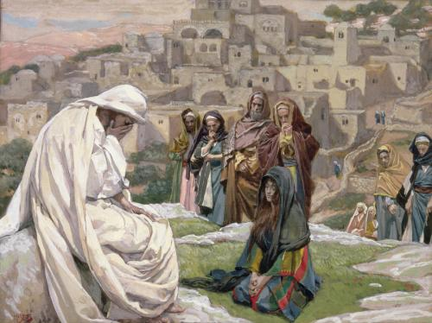
兄弟拉撒路死了

Slide 5
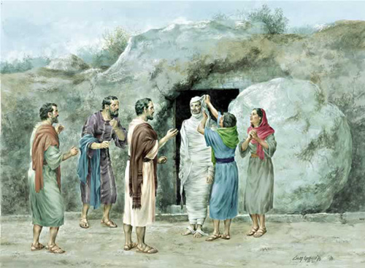
莫失良机——与主同工

Slide 6
一、人间苦难——病了死了
约11：1有一个患病的人，名叫拉撒路，住在伯大尼，就是马利亚和她姐姐马大的村庄。
2这马利亚就是那用香膏抹主，又用头发擦他脚的，患病的拉撒路是她的兄弟。
3她姐妹两个就打发人去见耶稣说：“主啊，你所爱的人病了。”
14“拉撒路死了。

Slide 7
一、人间苦难——病了死了
1、无法预测
传8：7他不知道将来的事，因为将来如何，谁能告诉他呢？
各种灾难——交通、空难、地震、
地球变暖——极端的气候
世界核战争

Slide 8
一、人间苦难——病了死了
2、无法避免——病与死
传8：8无人有权力掌管生命，将生命留住，也无人有权力掌管死期。这场争战，无人能免，

Slide 9
一、人间苦难——病了死了
3、谁是病人和死人
太15:30有许多人到他那里，带着瘸子、瞎子、哑巴、有残疾的和好些别的病人，都放在他脚前。他就治好了他们。

Slide 10
一、人间苦难——病了死了
3、谁是病人和死人
约8:23 耶稣对他们说：“你们是从下头来的，我是从上头来的；你们是属这世界的，我不是属这世界的。
24 所以我对你们说，你们要死在罪中。你们若不信我是基督，必要死在罪中。”
弗2:1 你们死在过犯罪恶之中，他叫你们活过来。

Slide 11
一、人间苦难——病了死了
4、向主呼求
3她姐妹两个就打发人去见耶稣说：“主啊，你所爱的人病了。”

Slide 12
二、主给机会——仍住两天
4耶稣听见就说：“这病不至于死，乃是为 神的荣耀，叫 神的儿子因此得荣耀。”
5耶稣素来爱马大和她妹子并拉撒路，
6听见拉撒路病了，就在所居之地仍住了两天。
7然后对门徒说：“我们再往犹太去吧！”
17耶稣到了，就知道拉撒路在坟墓里已经四天了。

Slide 13
二、主给机会——仍住两天
彼后3:9主所应许的尚未成就，有人以为他是耽延，其实不是耽延，乃是宽容你们，不愿有一人沉沦，乃愿人人都悔改。
3:10 但主的日子要像贼来到一样，那日，天必大有响声废去，有形质的都要被烈火销化，地和其上的物都要烧尽了。

Slide 14
二、主给机会——仍住两天
1、主的恩典——福音接力棒轮到我们
徒1：8但圣灵降临在你们身上，你们就必得着能力；并要在耶路撒冷、犹太全地和撒玛利亚，直到地极，作我的见证。
太24：14这天国的福音要传遍天下，对万民作见证，然后末期才来到。”

Slide 15
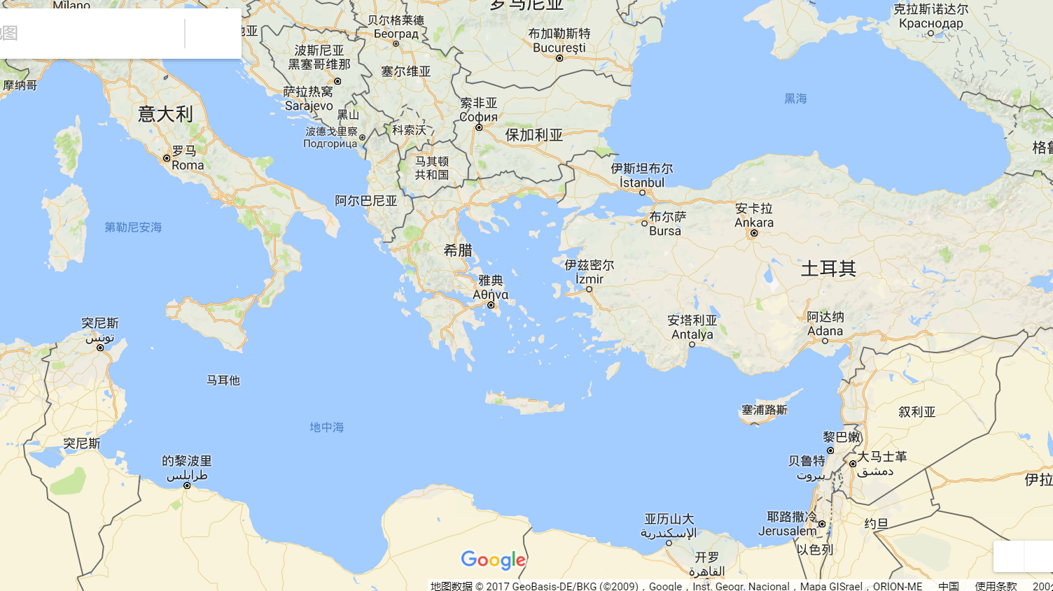
使徒们传福音的版图

Slide 16
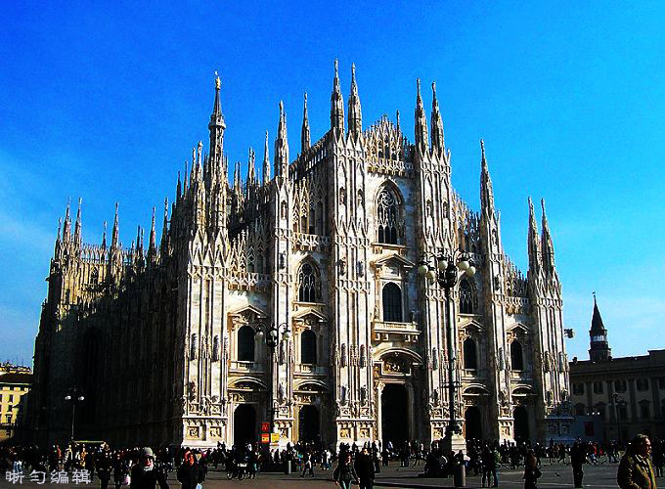
意大利米兰大教堂是欧洲中世纪最大的教堂，可供4万人举行宗教活动。它始建于公元1386年，到公元1485年才完成。

Slide 17
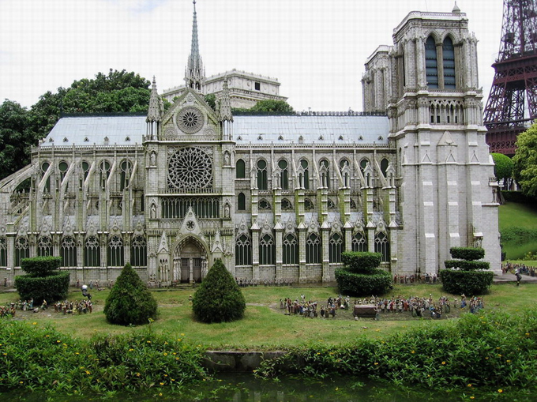
巴黎圣母院大教堂是一座位于法国巴黎市中心、始建于1163年，整座教堂在1345年全部建成，历时180多年。

Slide 18
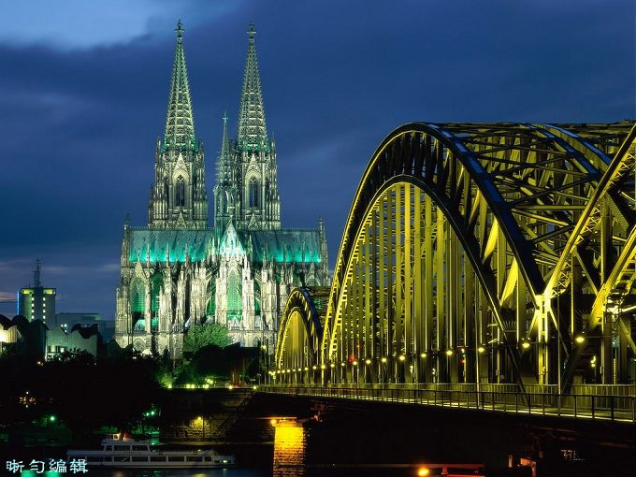
德国科隆主教座堂它从13世纪中起建，工程时断时续，至1880年才完工，耗时超过600年，

Slide 19
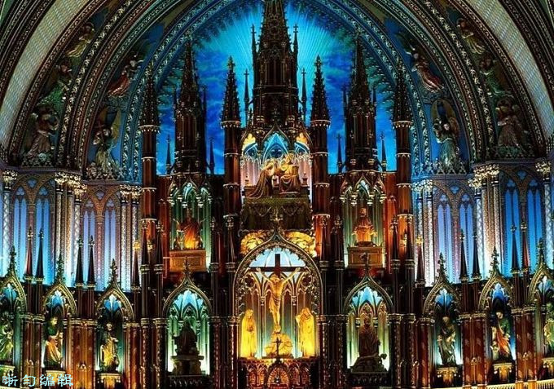
德国科隆主教座堂它从13世纪中起建，工程时断时续，至1880年才完工，耗时超过600年，

Slide 20
福音事工正在东移
近期1980开始中国教会的发展

Slide 21
二、主给机会——仍住两天
2、主的美意——华人遍布全球
徒8:1从这日起，耶路撒冷的教会大遭逼迫。除了使徒以外，门徒都分散在犹太和撒玛利亚各处。
徒8:4那些分散的人往各处去传道。

Slide 22
二、主给机会——仍住两天
2、主的美意——华人遍布全球
徒8:1从这日起，耶路撒冷的教会大遭逼迫。除了使徒以外，门徒都分散在犹太和撒玛利亚各处。
徒8:4那些分散的人往各处去传道。
华人在全世界各处

Slide 23
二、主给机会——仍住两天
3、时间有限——赶快作工
9耶稣回答说：“白日不是有十二小时吗？人在白日走路，就不至跌倒，因为看见这世上的光；10若在黑夜走路，就必跌倒，因为他没有光。”
约9：4趁着白日，我们必须作那差我来者的工；黑夜将到，就没有人能作工了。5我在世上的时候，是世上的光。”

Slide 24
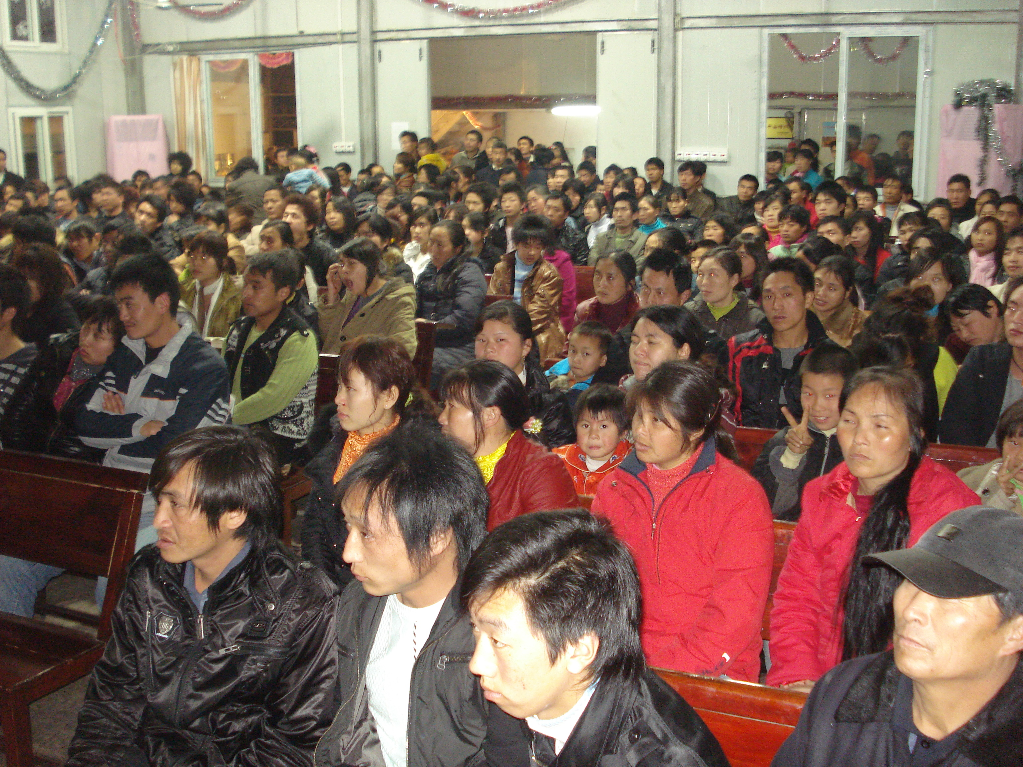
2009年1月31日晚上（正月初六）
中央涂教堂93人决志

Slide 25
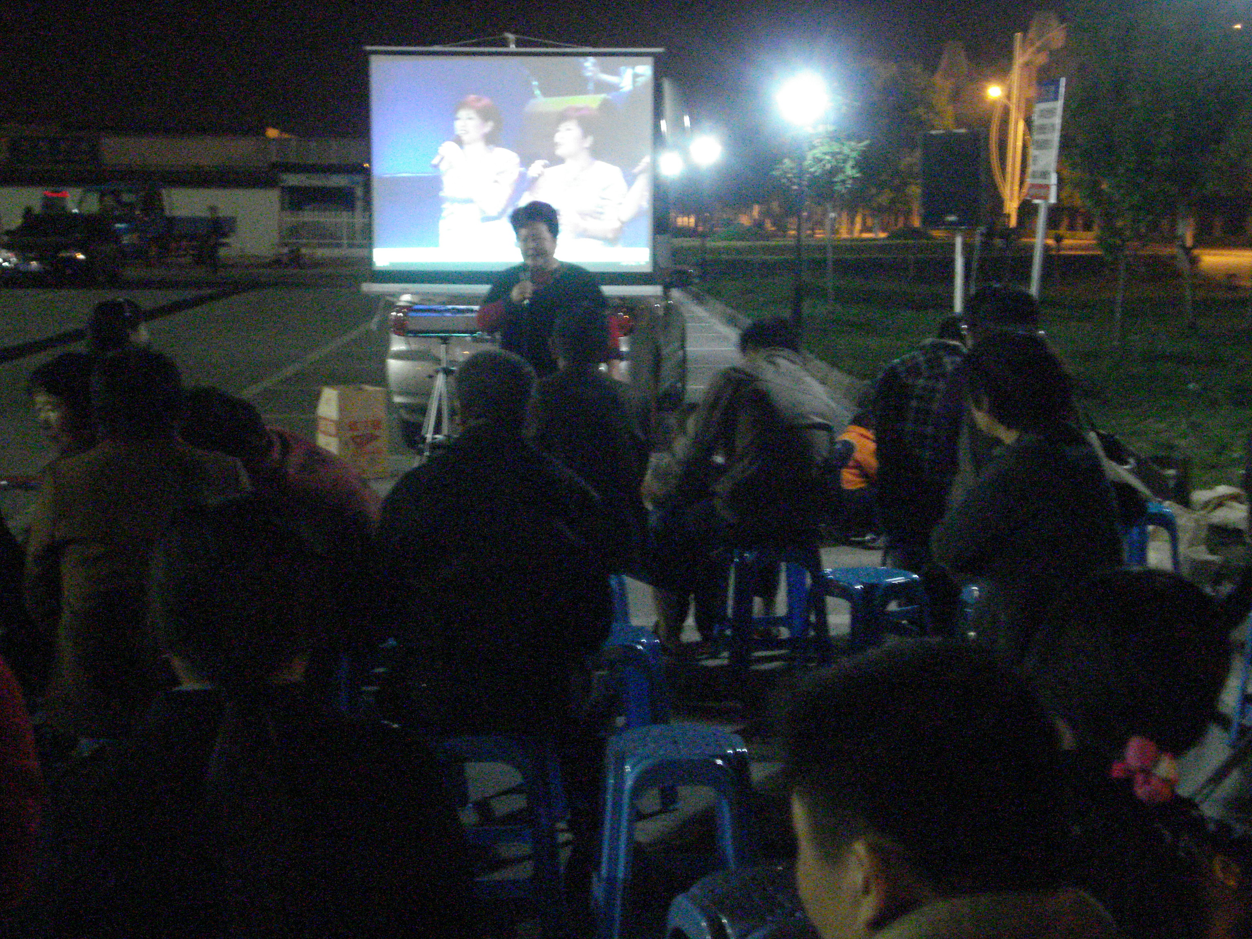
2009年4月18日晚上苏州

Slide 26
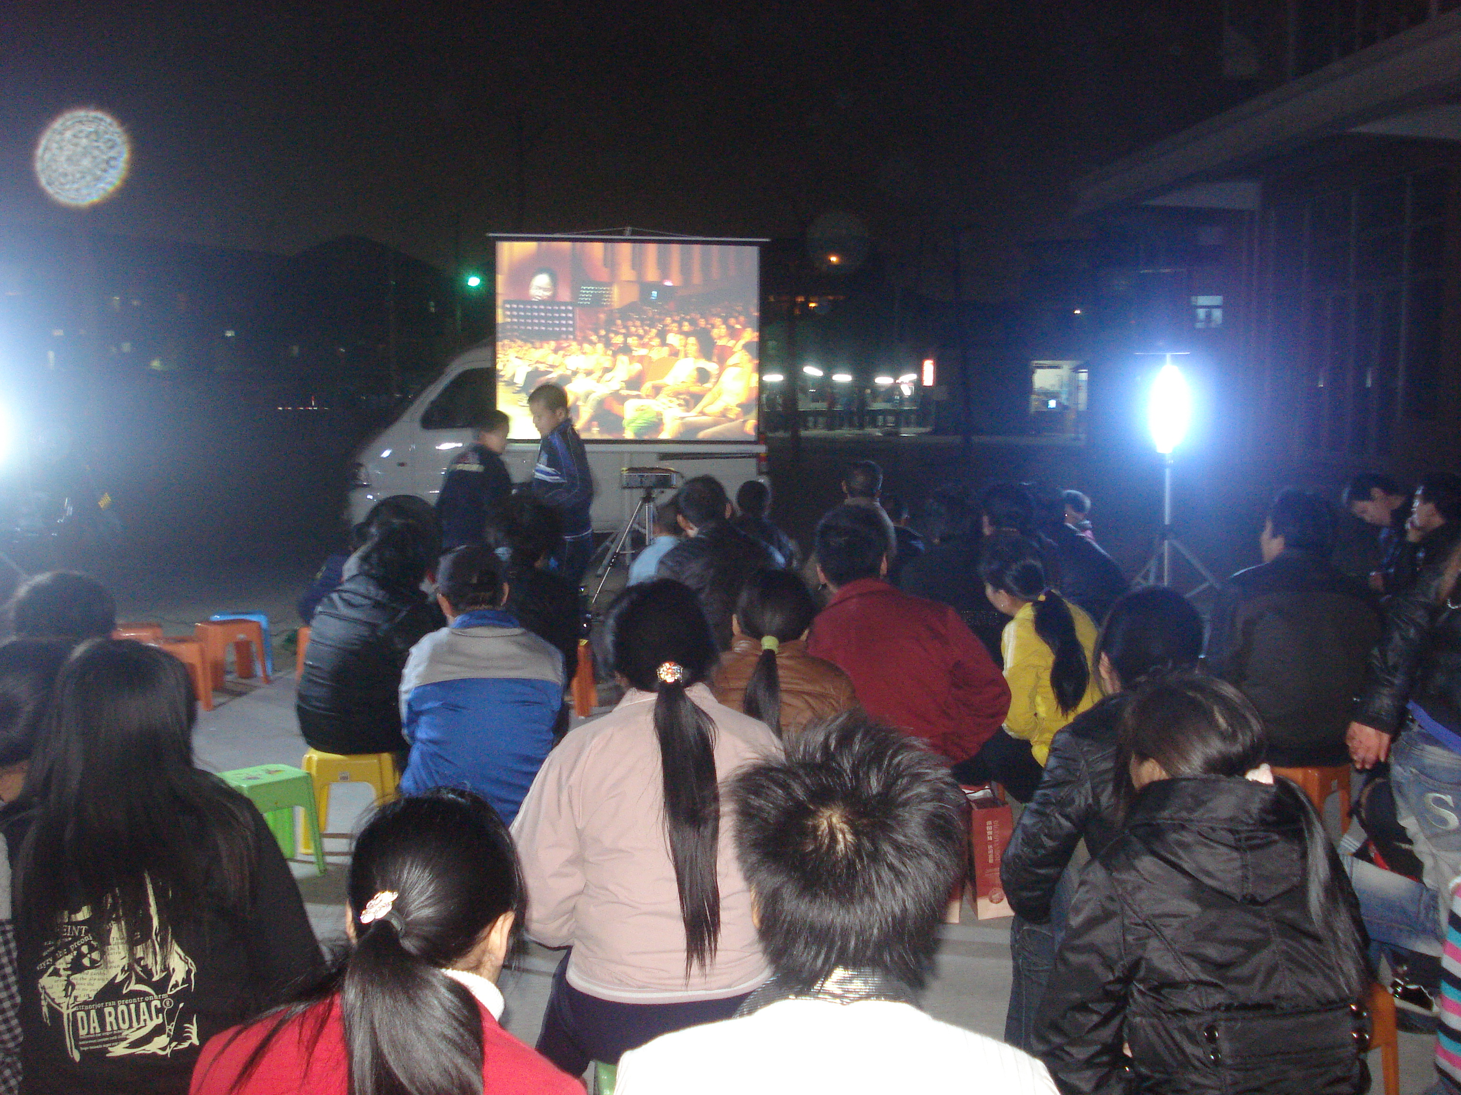
2009年4月1日晚上
牛岭村锦苑前49人决志

Slide 27
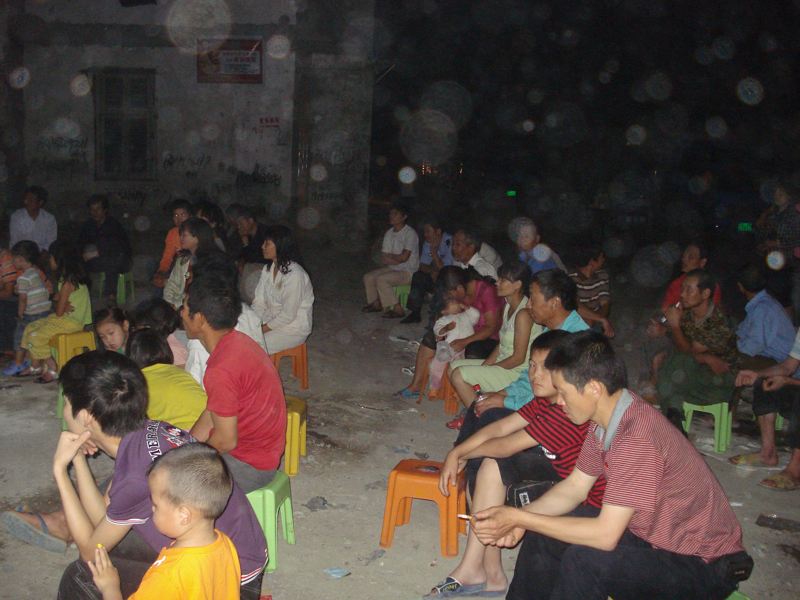
2009年5月29日晚上
下岙火车路桥下4人决志

Slide 28
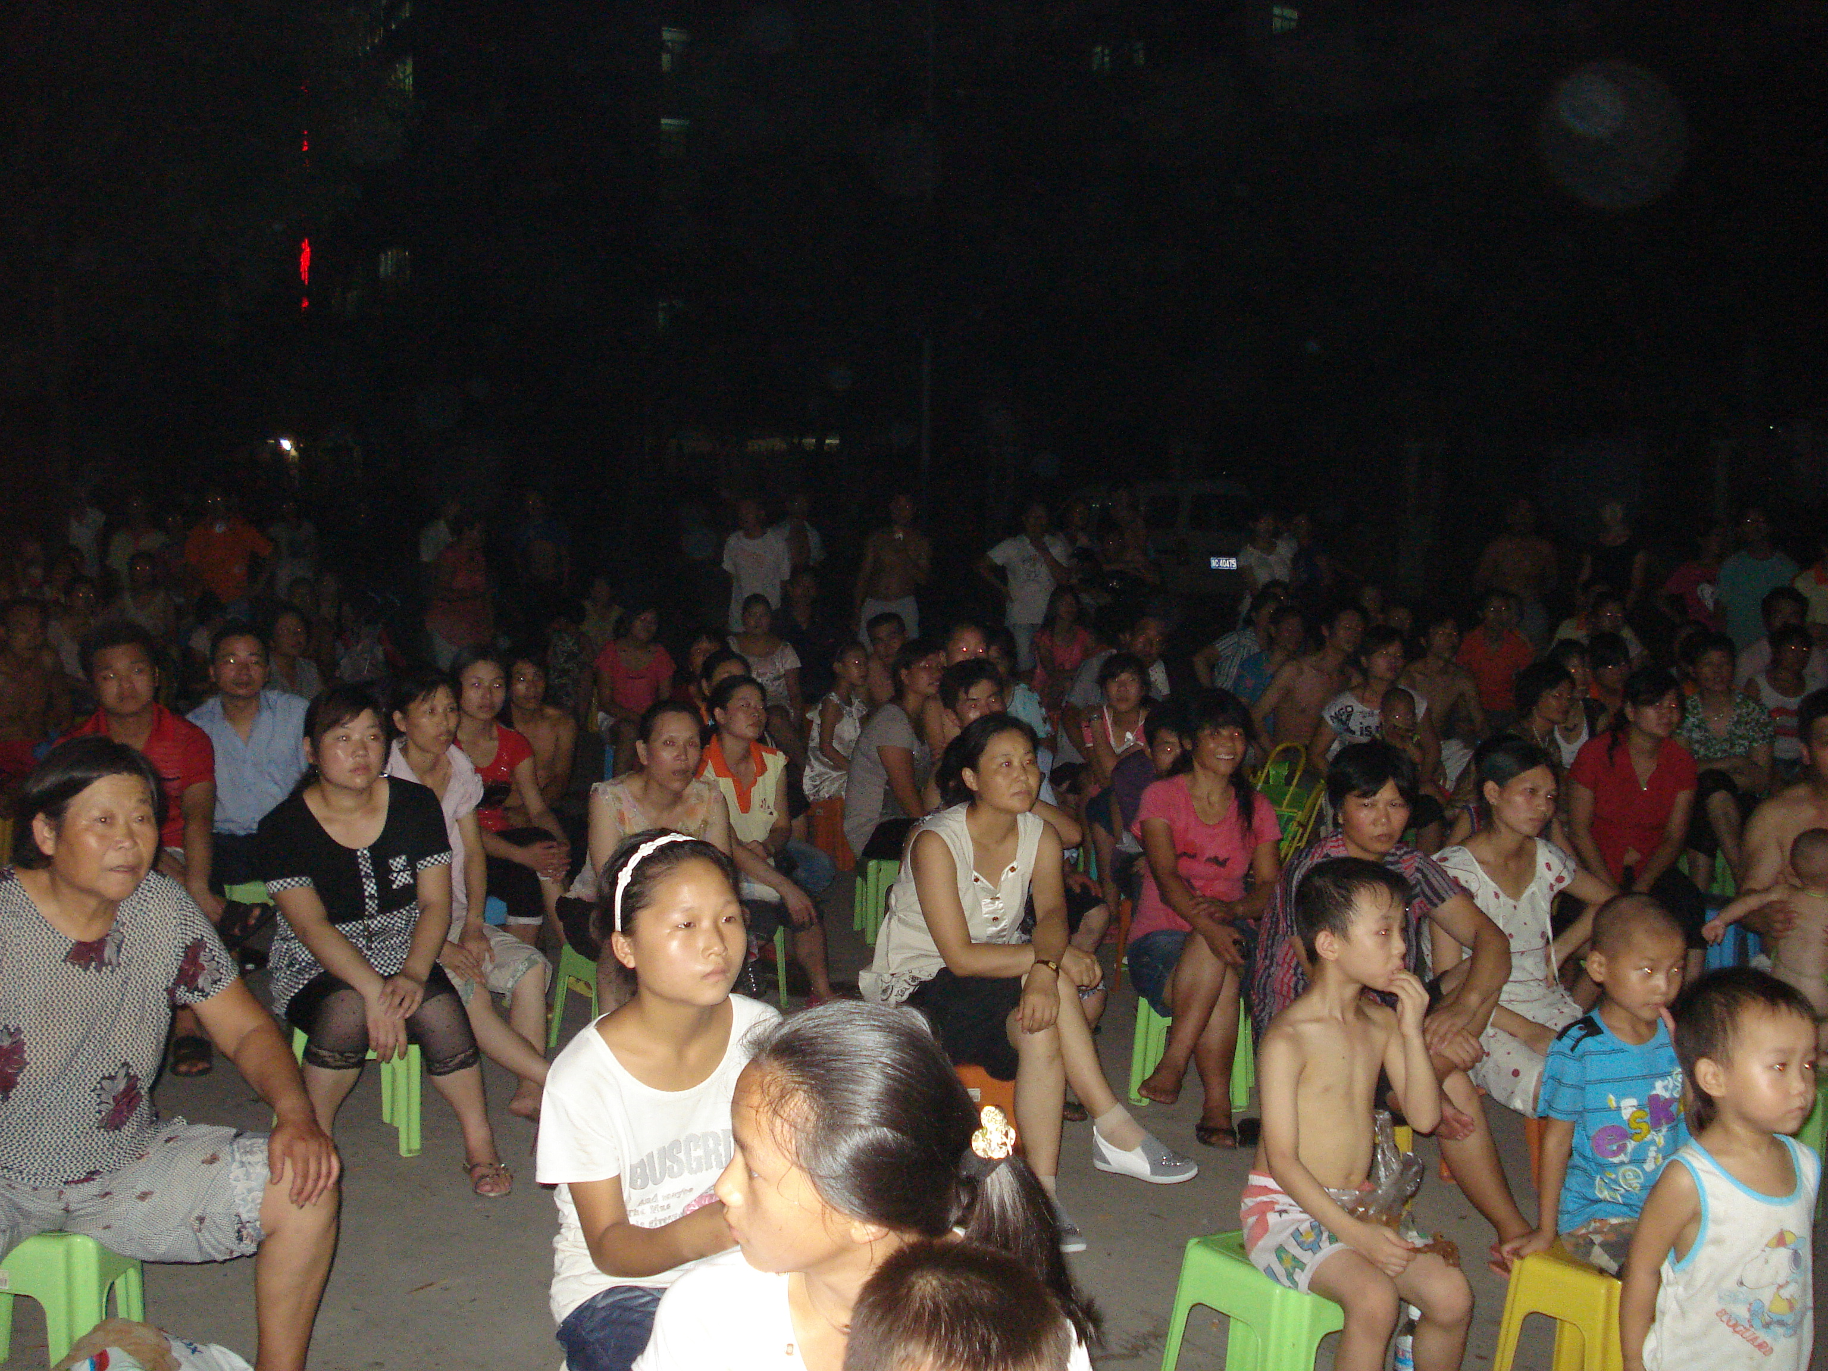
2010年8月3日晚上嵇师
匯昌鞋业大门口决志50人
白天气温39度

Slide 29
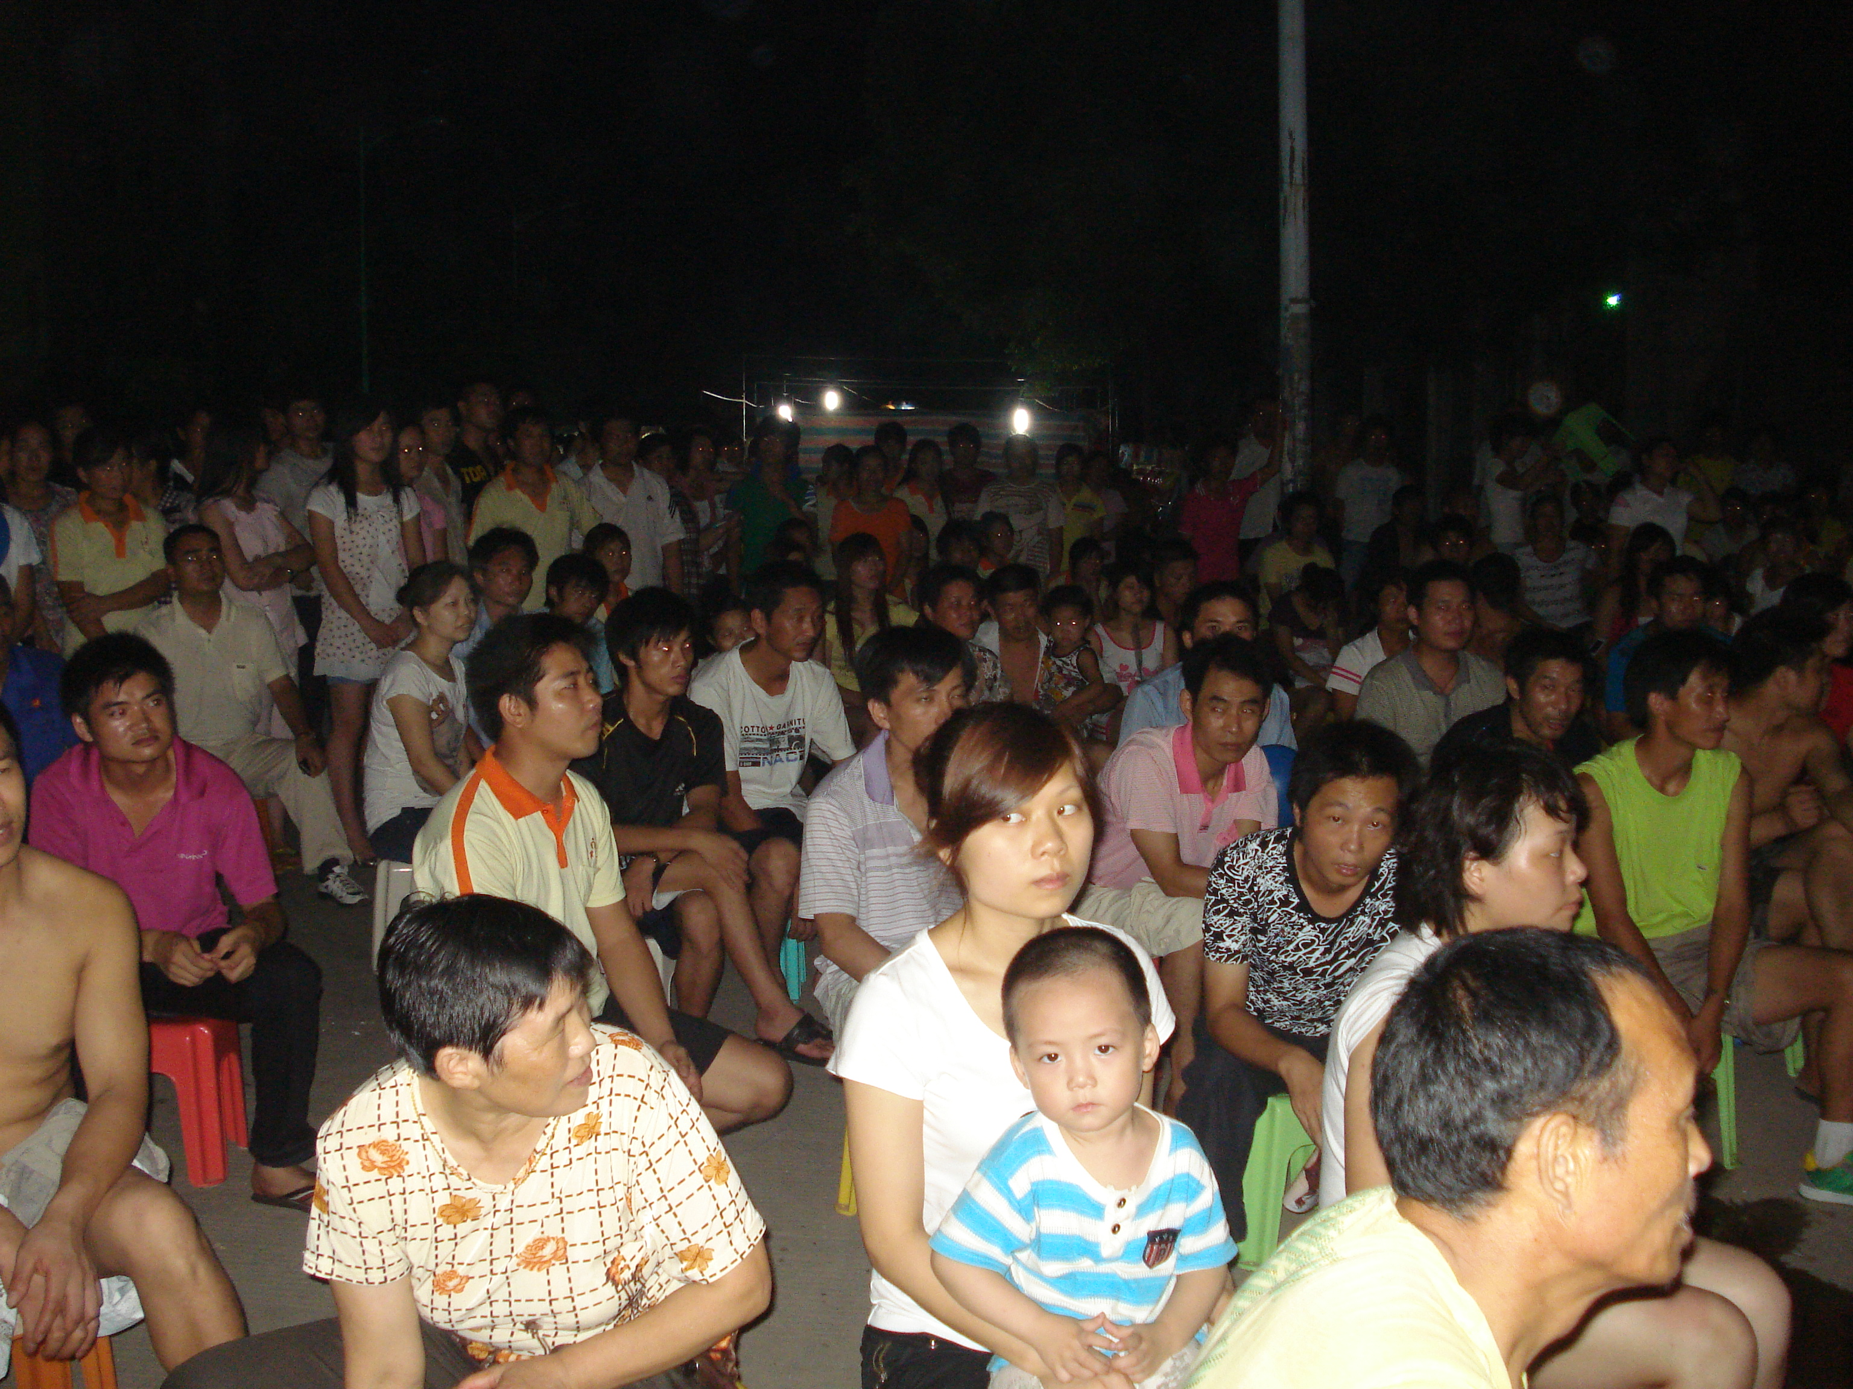
2010年8月1日晚上第一场
嵇师匯昌鞋业大门口决志78人

Slide 30
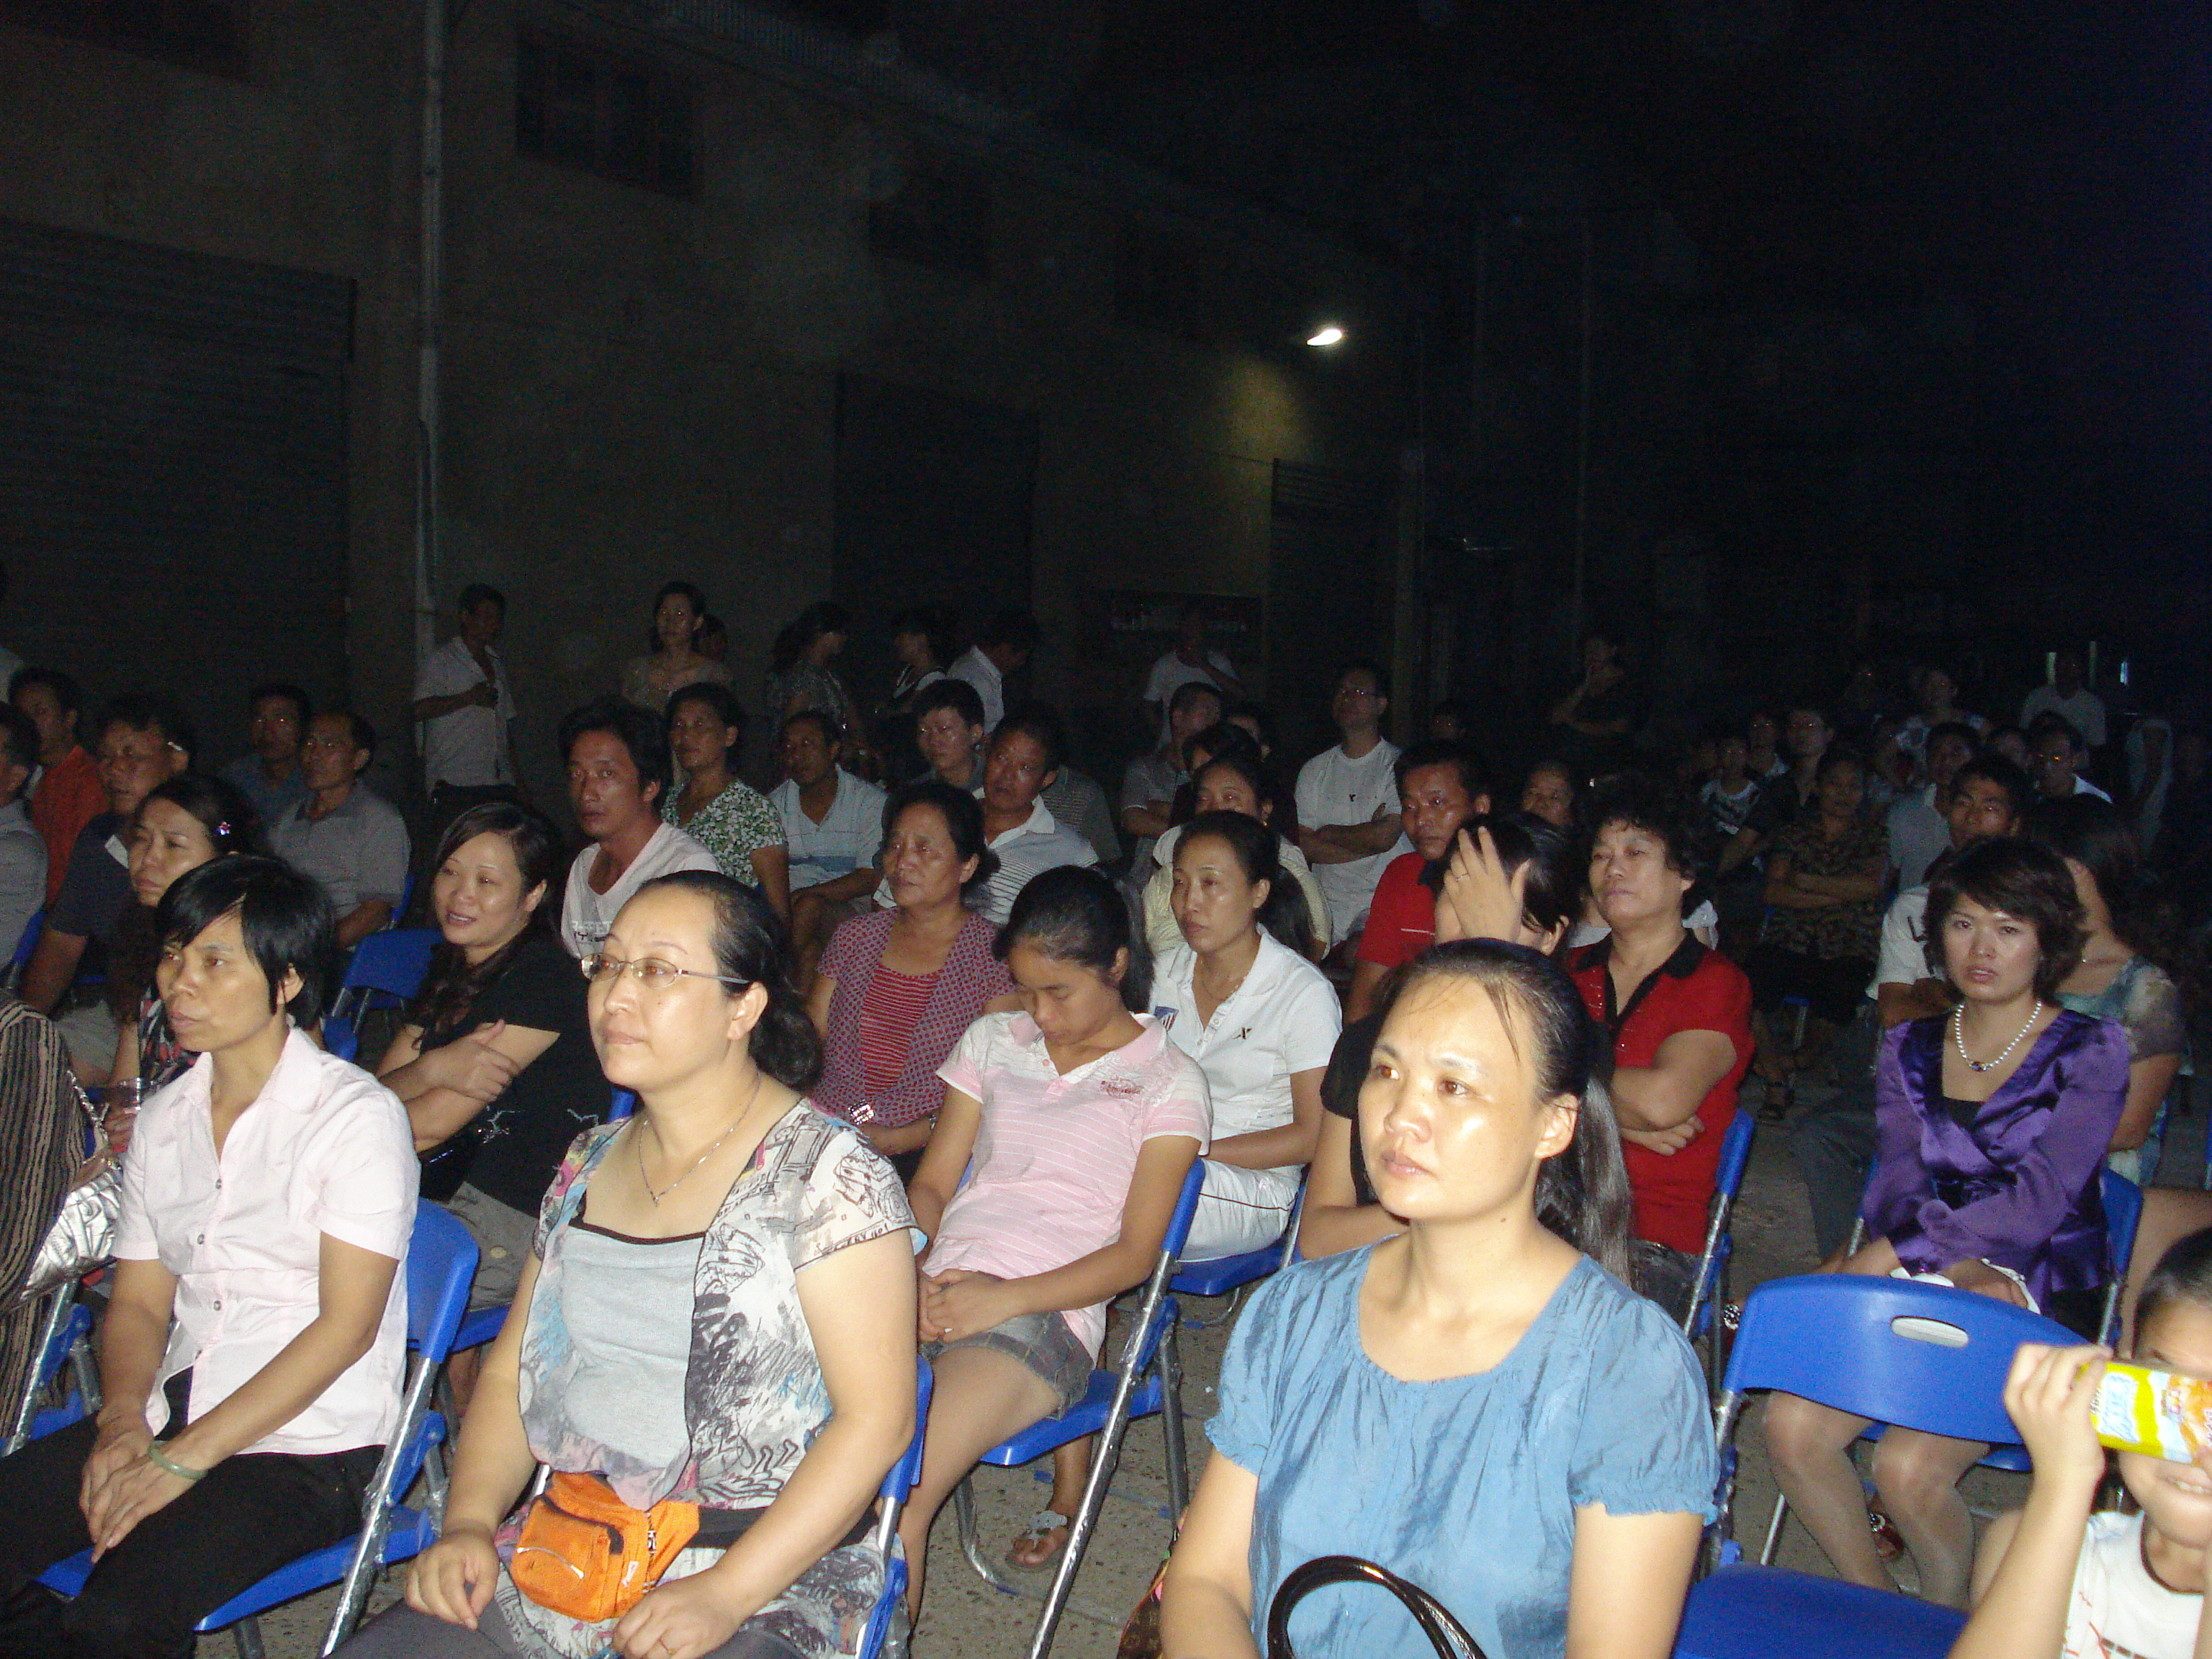
2010年8月31日晚上长沙市东大门教堂门口决志16人

Slide 31
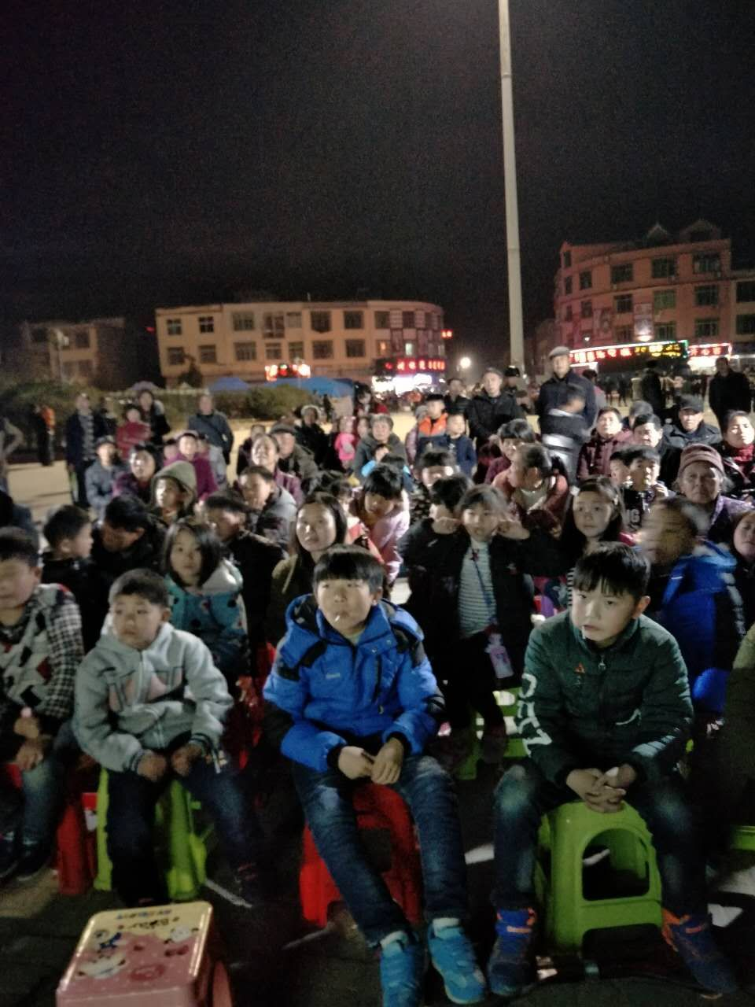

Slide 32
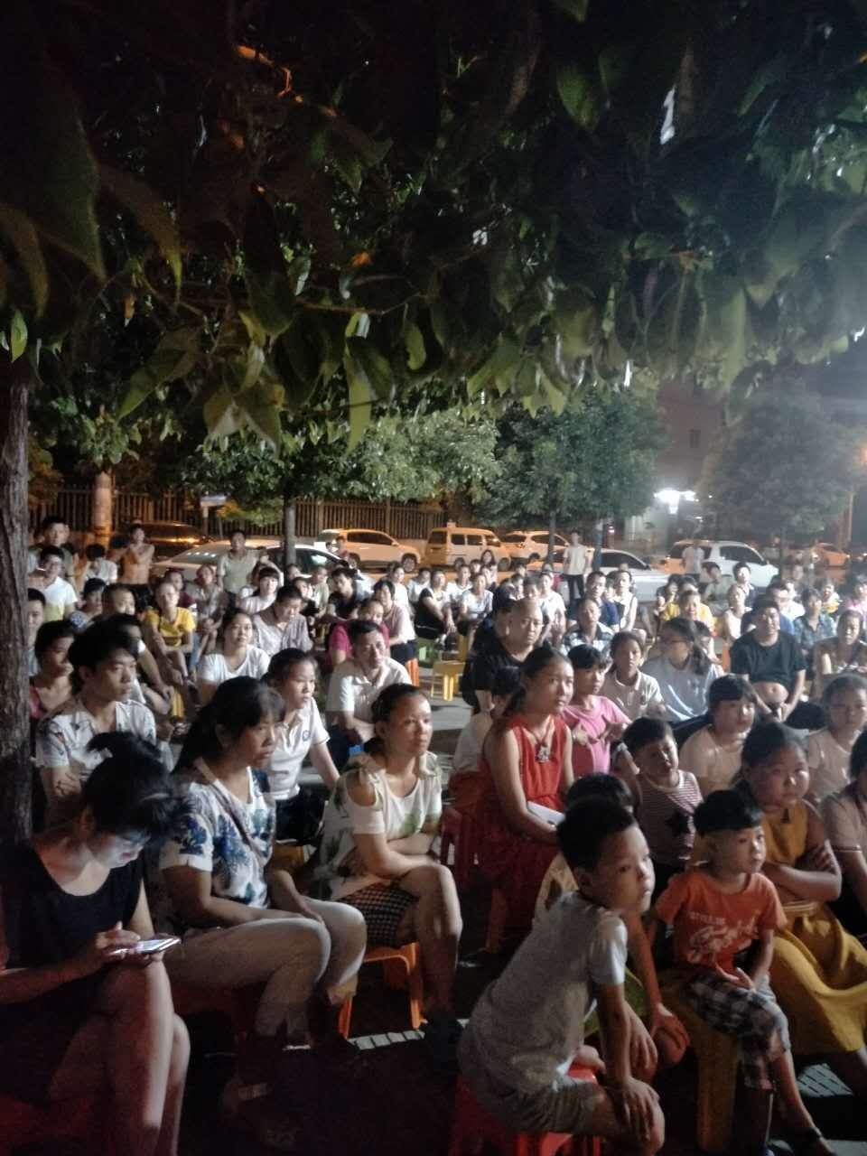

Slide 33

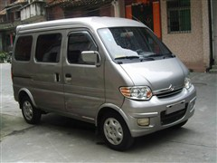
今年叔叔68岁阿姨66岁，阿姨读书只读到3年级，他们夫妻最开始带着1岁的孙子一起出去。

Slide 34
从2007年2月开始到2017年现在9月大约有2万人填了决志卡愿意信主。
2017年1--9月24日共传福音92场，决志信主有3204人。
在这10年之中经历了神无数的恩典，感恩不尽

Slide 35
福音大门开启
网络福音事工
微信福音事工

Slide 36
三、听主差遣——石头挪开
39耶稣说：“你们把石头挪开。”那死人的姐姐马大对他说：“主啊，他现在必是臭了，因为他死了已经四天了。”
40耶稣说：“我不是对你说过，你若信，就必看见 神的荣耀吗？”

Slide 37
三、听主差遣——石头挪开
1、主的使命和托付
39耶稣说：“你们把石头挪开。”
44那死人就出来了，手脚裹着布，脸上包着手巾。耶稣对他们说，“解开，叫他走！”

Slide 38
三、听主差遣——石头挪开
2、神的大能----救信的人
39耶稣说：“你们把石头挪开。”那死人的姐姐马大对他说：“主啊，他现在必是臭了，因为他死了已经四天了。”
40耶稣说：“我不是对你说过，你若信，就必看见 神的荣耀吗？”

Slide 39
三、听主差遣——石头挪开
2、神的大能----救信的人
罗1：16我不以福音为耻；这福音本是 神的大能，要救一切相信的，

Slide 40
三、听主差遣——石头挪开
3、顺服听命
约20：21 耶稣又对他们说：“愿你们平安。父怎样差遣了我，我也照样差遣你们。”

